Slide 1
תבניות וחבילות חתימה
מדריך מצולם, מהקמת התבנית ועד המסמך החתום
דוגמה מלאה: שוכר, משכיר ועורך דין
Melamedia · אוקטובר 2026
פתיחת תוכן העניינים

Slide 2
תוכן העניינים
לחיצה על שם פרק פותחת אותו. בכל שקופית יש קישור חזרה לכאן.
5. מעקב, תזכורות ופעולות מרוכזות
1. הקמת תבנית ותפקידי החותמים
6. תיקונים, פניות וגרסאות
2. העלאת מסמכים ומיקום השדות
7. מפתח הכפתורים וההגדרות
3. בחירת אנשים והכנת השליחה
8. שאלות נפוצות ובדיקה לפני שליחה
4. התהליך של החותם
Melamedia · 02

Slide 3
הדוגמה שנבנה יחד
מה נכין? | הפרט בדוגמה
מסמכי המקור | הסכם שכירות ונספח מסירת דירה
שלב ראשון | נועה השוכרת ואורי המשכיר, במקביל
שלב שני | דנה עורכת הדין, אחרי ששניהם סיימו
מיקומי החתימה | מקום לכל תפקיד בכל אחד משני המסמכים
השמות והמסמכים בדויים. צילומי המשרד הם מסביבת QA. צילומי החתימה הם הדגמה מקומית ללא משלוח אמיתי. הדוגמה אינה נוסח משפטי לשימוש.
תוכן העניינים
Melamedia · 03
Notes:
הדרכת משתמשים, Melamedia. צילום: אין צילום בשקופית זו. מסמך מקור: content06.mjs; צילומים קודמים נשמרו רק למסכים שלא השתנו. מוצר 98fd566255167aa284f3cc2509b7b04db611b652, QA47227c891968dd7db88cc230b3b343111e8d3ab2.

Slide 4
תבנית, תפקיד, אדם וחבילה
המשמעות | המושג
הכנה לשימוש חוזר: קבצים, שדות, תפקידים וסדר חתימה | תבנית
מי נחוץ לתהליך, למשל שוכר או משכיר | תפקיד
מי יחתום בפועל, למשל נועה ישראלי | אדם
הבקשה המסוימת: אנשים ונתונים, עם כל המסמכים שלהם | חבילה
קבוצה של חבילות שנוצרו יחד | שליחה מרוכזת
״תבניות חתימה״: הכנת התבניות והשימוש בהן. ״ניהול שליחות״: מעקב ופעולות אחרי השליחה, כולל שליחות קודמות. אין עוד מעקב כפול במסך התבניות.
תוכן העניינים
Melamedia · 04
Notes:
הדרכת משתמשים, Melamedia. צילום: אין צילום בשקופית זו. מסמך מקור: content06.mjs; צילומים קודמים נשמרו רק למסכים שלא השתנו. מוצר 98fd566255167aa284f3cc2509b7b04db611b652, QA47227c891968dd7db88cc230b3b343111e8d3ab2.

Slide 5
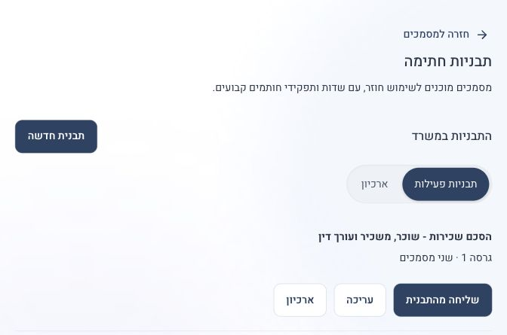
1. התחלה בתבנית חדשה
איפה מתחילים?
באזור המשרד פותחים מסמכים לחתימה, ואז ״תבניות חתימה״.
על מה לוחצים?
על ״תבנית חדשה״.
מה נפתח?
עורך התבנית עם שלושה שלבים: שם וחותמים, מסמכים ושדות, בדיקה ושמירה.
עדיין לא בוחרים נמענים ולא שולחים הודעה.
צילום מסביבת ההדגמה של Melamedia
תוכן העניינים
Melamedia · 05
Notes:
הדרכת משתמשים, Melamedia. צילום: /Users/liroymelamed/Documents/Codex/2026-10-05/new-chat-2/tmp/pdfs/signing-guide-v2/screens/29-templates-clean-qa.png. מסמך מקור: content06.mjs; צילומים קודמים נשמרו רק למסכים שלא השתנו. מוצר 98fd566255167aa284f3cc2509b7b04db611b652, QA47227c891968dd7db88cc230b3b343111e8d3ab2.

Slide 6
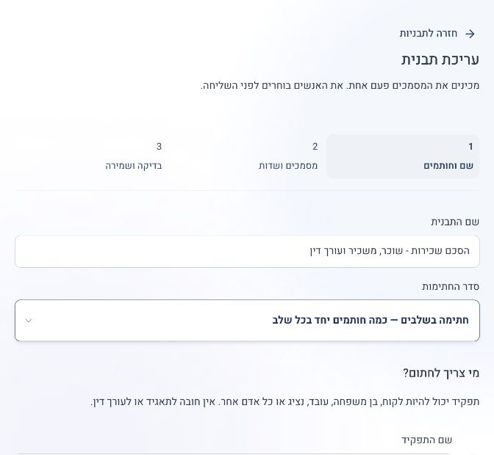
2. שם ברור לתבנית
מה ממלאים?
שם התבנית: ״הסכם שכירות - שוכר, משכיר ועורך דין״.
מה השם עושה?
עוזר לצוות למצוא את התבנית הנכונה בשליחה הבאה.
איפה האנשים?
את נועה, אורי ודנה נבחר רק בזמן הכנת השליחה. כאן מגדירים את סוגי החותמים.
שם התפקיד מתאר מי צריך לחתום. הוא אינו שם של אדם.
צילום מסביבת ההדגמה של Melamedia
תוכן העניינים
Melamedia · 06
Notes:
הדרכת משתמשים, Melamedia. צילום: /Users/liroymelamed/Documents/Codex/2026-10-05/new-chat-2/tmp/pdfs/signing-guide-v2/screens/01-name-and-order-final.png. מסמך מקור: content06.mjs; צילומים קודמים נשמרו רק למסכים שלא השתנו. מוצר 98fd566255167aa284f3cc2509b7b04db611b652, QA47227c891968dd7db88cc230b3b343111e8d3ab2.

Slide 7
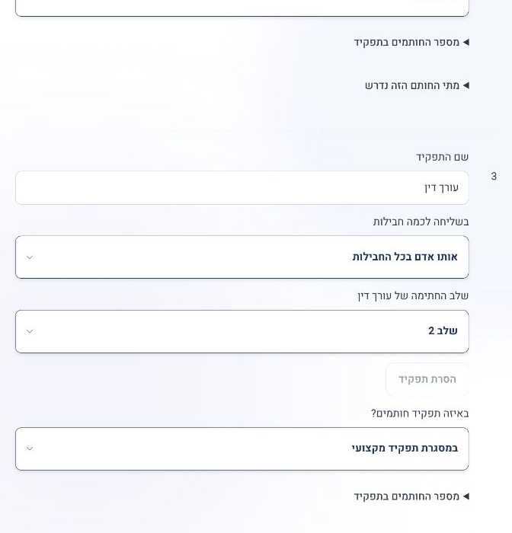
3. שלושה תפקידים בדוגמת השכירות
התפקידים
שוכר, משכיר ועורך דין. מוסיפים תפקיד באמצעות ״הוספת חותם״.
השוכר והמשכיר
״אדם אחר בכל חבילה״. בכל עסקת שכירות אלה יכולים להיות אנשים אחרים.
עורך הדין
״אותו אדם בכל החבילות״, כשאותה עורכת דין מטפלת בכל העסקאות בשליחה.
כדי שאדם יחתום בשני PDFs, ממקמים עבור תפקידו שדות בשניהם.
צילום מסביבת ההדגמה של Melamedia
תוכן העניינים
Melamedia · 07
Notes:
הדרכת משתמשים, Melamedia. צילום: /Users/liroymelamed/Documents/Codex/2026-10-05/new-chat-2/tmp/pdfs/signing-guide-v2/screens/04-lawyer-role-final.png. מסמך מקור: content06.mjs; צילומים קודמים נשמרו רק למסכים שלא השתנו. מוצר 98fd566255167aa284f3cc2509b7b04db611b652, QA47227c891968dd7db88cc230b3b343111e8d3ab2.

Slide 8
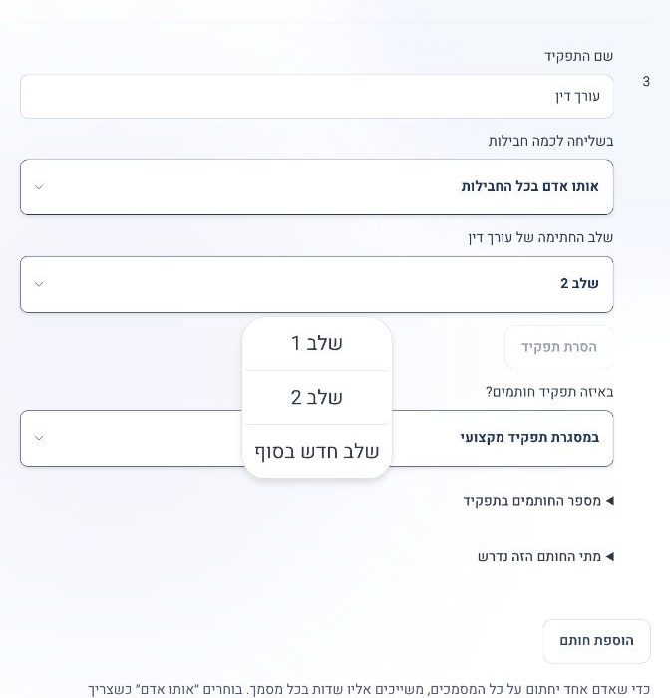
4. מי חותם אחרי מי?
בחירת הסדר
בוחרים ״חתימה בשלבים״.
שלב 1
השוכר והמשכיר נמצאים יחד בשלב 1. כל אחד יכול לחתום בלי להמתין לשני.
שלב 2
עורך הדין נמצא בשלב 2. המשימות שלו נפתחות אחרי שכל החתימות הנדרשות בשלב 1 הושלמו.
הסדר הוא החלטת המשרד. הדוגמה אינה מחייבת כל תבנית שכירות.
צילום מסביבת ההדגמה של Melamedia
תוכן העניינים
Melamedia · 08
Notes:
הדרכת משתמשים, Melamedia. צילום: /Users/liroymelamed/Documents/Codex/2026-10-05/new-chat-2/tmp/pdfs/signing-guide-v2/screens/03-lawyer-stage-menu-final.png. מסמך מקור: content06.mjs; צילומים קודמים נשמרו רק למסכים שלא השתנו. מוצר 98fd566255167aa284f3cc2509b7b04db611b652, QA47227c891968dd7db88cc230b3b343111e8d3ab2.

Slide 9
שלוש אפשרויות לסדר החתימה
מתי זה מתאים? | איך זה עובד? | אפשרות
כשאין צורך להמתין לחותם אחר | כל התפקידים יכולים להתחיל יחד | כולם במקביל
כשכל תפקיד צריך לחכות לקודם | הסדר ברשימת התפקידים קובע | אחד אחרי השני
כשכמה חותמים פועלים יחד ואז אחרים ממשיכים | השלב הבא מחכה לכל הנדרשים בשלב הקודם | חתימה בשלבים
להשתתפויות של אותו אדם בזמנים שונים מגדירים תפקידים או שלבים נפרדים. לא מחילים חתימה מראש על שלב עתידי.
תוכן העניינים
Melamedia · 09
Notes:
הדרכת משתמשים, Melamedia. צילום: אין צילום בשקופית זו. מסמך מקור: content06.mjs; צילומים קודמים נשמרו רק למסכים שלא השתנו. מוצר 98fd566255167aa284f3cc2509b7b04db611b652, QA47227c891968dd7db88cc230b3b343111e8d3ab2.

Slide 10
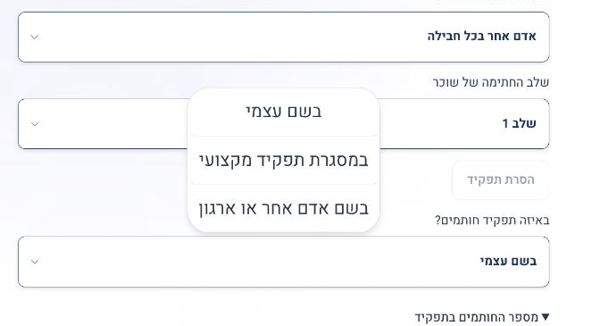
מה פירוש ״באיזה תפקיד חותמים?״
בשם עצמי
האדם חותם עבור עצמו. כך נגדיר את השוכר ואת המשכיר בדוגמה.
במסגרת תפקיד מקצועי
האדם משתתף כאיש מקצוע. כך נגדיר את עורכת הדין בדוגמה.
בשם אדם אחר או ארגון
האדם חותם כנציג. לפני השליחה מגדירים את מי הוא מייצג ואת הסמכות המתאימה.
זו הגדרת כושר החתימה. היא אינה מעניקה הרשאות ניהול במערכת.
צילום מסביבת ההדגמה של Melamedia
תוכן העניינים
Melamedia · 10
Notes:
הדרכת משתמשים, Melamedia. צילום: /Users/liroymelamed/Documents/Codex/2026-10-05/new-chat-2/tmp/pdfs/signing-guide-v2/screens/26-capacity-menu.png. מסמך מקור: content06.mjs; צילומים קודמים נשמרו רק למסכים שלא השתנו. מוצר 98fd566255167aa284f3cc2509b7b04db611b652, QA47227c891968dd7db88cc230b3b343111e8d3ab2.

Slide 11
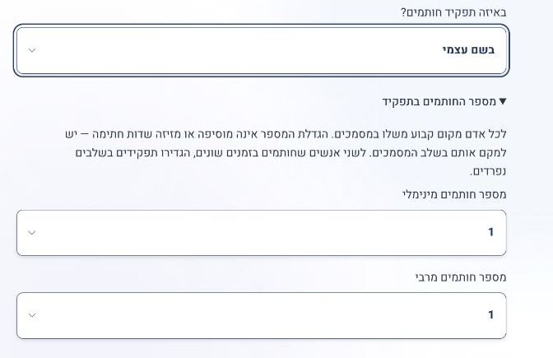
מה פירוש ״מספר החותמים בתפקיד״?
מה סופרים?
אנשים שונים באותו תפקיד, בתוך חבילה אחת. בדוגמה יש שוכר אחד, ולכן המינימום והמקסימום הם 1.
אם יש שני שוכרים?
מגדירים מינימום 2 ומקסימום 2. לפני השליחה בוחרים שני אנשים שונים.
מה צריך במסמכים?
ממקמים שדה לאדם 1 ושדה לאדם 2 בתפקיד. הגדלת המספר אינה יוצרת שדות בעצמה.
המספר אינו מספר המסמכים, העמודים או מיקומי החתימה.
צילום מסביבת ההדגמה של Melamedia
תוכן העניינים
Melamedia · 11
Notes:
הדרכת משתמשים, Melamedia. צילום: /Users/liroymelamed/Documents/Codex/2026-10-05/new-chat-2/tmp/pdfs/signing-guide-v2/screens/27-number-of-signers-expanded.png. מסמך מקור: content06.mjs; צילומים קודמים נשמרו רק למסכים שלא השתנו. מוצר 98fd566255167aa284f3cc2509b7b04db611b652, QA47227c891968dd7db88cc230b3b343111e8d3ab2.

Slide 12
נציגים וסמכות: רק כשזה נדרש
2. בשם מי הוא חותם?
1. מי חותם בפועל?
בוחרים את האדם או הארגון המיוצג. השוכר יכול להיות חברה, אך התבנית אינה חייבת להיות תאגידית.
בוחרים את האדם עצמו, למשל מורשה החתימה.
4. מי מאשר?
3. איזו סמכות?
עובד בעל הרשאת אישור סמכות בודק ומאשר. סמכות ממתינה, מבוטלת או שאינה בתוקף חוסמת את המסלול שתלוי בה.
בוחרים סמכות מתאימה או שומרים סמכות לבדיקה, עם אסמכתה ותוקף לפי הצורך.
אישור במערכת מתעד את בדיקת המשרד. הוא אינו מחליף את הבדיקה המקצועית.
תוכן העניינים
Melamedia · 12
Notes:
הדרכת משתמשים, Melamedia. צילום: אין צילום בשקופית זו. מסמך מקור: content06.mjs; צילומים קודמים נשמרו רק למסכים שלא השתנו. מוצר 98fd566255167aa284f3cc2509b7b04db611b652, QA47227c891968dd7db88cc230b3b343111e8d3ab2.

Slide 13
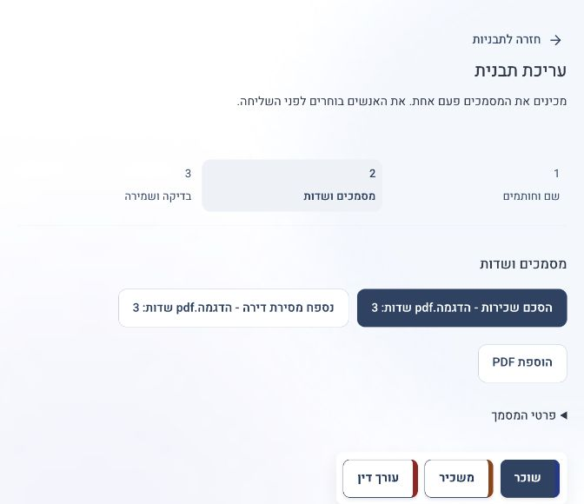
5. העלאת שני קובצי PDF
מעבר לשלב הבא
לוחצים ״המשך״ או ״מסמכים ושדות״.
הוספת קובץ
לוחצים ״הוספת PDF״ ובוחרים את הסכם השכירות. חוזרים על הפעולה לנספח מסירת הדירה.
בחירת המסמך לעריכה
לוחצים על לשונית שם הקובץ. כל קובץ מקבל שדות משלו.
PDF אחד עם 10 עמודים הוא מסמך אחד. שני קובצי PDF הם שני מסמכים.
צילום מסביבת ההדגמה של Melamedia
תוכן העניינים
Melamedia · 13
Notes:
הדרכת משתמשים, Melamedia. צילום: /Users/liroymelamed/Documents/Codex/2026-10-05/new-chat-2/tmp/pdfs/signing-guide-v2/screens/28-current-document-controls.png. מסמך מקור: content06.mjs; צילומים קודמים נשמרו רק למסכים שלא השתנו. מוצר 98fd566255167aa284f3cc2509b7b04db611b652, QA47227c891968dd7db88cc230b3b343111e8d3ab2.

Slide 14
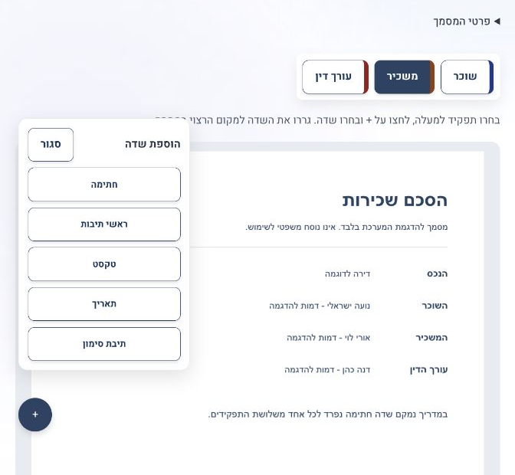
6. בחירת תפקיד והוספת שדה
בחירת החותם
לוחצים על ״משכיר״ מעל ה־PDF. בתמונה זה התפקיד שנבחר.
בחירת סוג השדה
לוחצים על הפלוס ובוחרים ״חתימה״.
מיקום על המסמך
ממקמים את השדה במקום לחתימת המשכיר. חוזרים על הפעולה עבור השוכר ועורך הדין.
הבחירה מעל המסמך קובעת למי משויך השדה החדש.
צילום מסביבת ההדגמה של Melamedia
תוכן העניינים
Melamedia · 14
Notes:
הדרכת משתמשים, Melamedia. צילום: /Users/liroymelamed/Documents/Codex/2026-10-05/new-chat-2/tmp/pdfs/signing-guide-v2/screens/06-role-and-plus-final.png. מסמך מקור: content06.mjs; צילומים קודמים נשמרו רק למסכים שלא השתנו. מוצר 98fd566255167aa284f3cc2509b7b04db611b652, QA47227c891968dd7db88cc230b3b343111e8d3ab2.

Slide 15
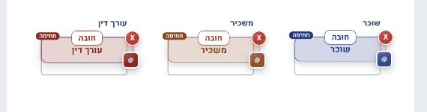
7. מיקום וצבע לכל תפקיד
בדיקת השיוך
בדוגמה: שוכר כחול, משכיר כתום, עורך דין אדום. השדה מציג גם את שם התפקיד.
בדיקת המיקום
בודקים שהשדה בתוך העמוד, בגודל מתאים ובלי לכסות טקסט.
המסמך השני
עוברים ללשונית הנספח וממקמים גם בו שדות לשלושת התפקידים.
הצבע מסייע לזהות את התפקיד. שם התפקיד והאדם הם הקובעים.
צילום מסביבת ההדגמה של Melamedia
תוכן העניינים
Melamedia · 15
Notes:
הדרכת משתמשים, Melamedia. צילום: /Users/liroymelamed/Documents/Codex/2026-10-05/new-chat-2/tmp/pdfs/signing-guide-v2/screens/08-three-role-fields-final.png. מסמך מקור: content06.mjs; צילומים קודמים נשמרו רק למסכים שלא השתנו. מוצר 98fd566255167aa284f3cc2509b7b04db611b652, QA47227c891968dd7db88cc230b3b343111e8d3ab2.

Slide 16
איזה שדה מוסיפים?
מה הוא מיועד לקבל? | סוג השדה
חתימה מצוירת של החותם | חתימה
ראשי תיבות של החותם | ראשי תיבות
פרט שהחותם נדרש למלא בתהליך | טקסט
תאריך שהחותם ממלא | תאריך
אישור או בחירה באמצעות סימון | תיבת סימון
ערך שמכין החבילה מזין לפני השליחה | שדה מידע, אחרי שמגדירים מידע בתבנית
הרשימה כאן היא הרשימה הקיימת בעורך התבניות המצולם. אימייל, טלפון, תעודת זהות וחותמת עורך דין אינם מוצגים כרגע כסוגי שדה נפרדים בתבנית.
תוכן העניינים
Melamedia · 16
Notes:
הדרכת משתמשים, Melamedia. צילום: אין צילום בשקופית זו. מסמך מקור: content06.mjs; צילומים קודמים נשמרו רק למסכים שלא השתנו. מוצר 98fd566255167aa284f3cc2509b7b04db611b652, QA47227c891968dd7db88cc230b3b343111e8d3ab2.

Slide 17
עריכת שדה שכבר מיקמנו
2. למי השדה שייך?
1. פתיחת ההגדרות
בודקים את התפקיד. כשיש כמה אנשים בתפקיד, בוחרים גם את המקום של האדם בתפקיד.
בוחרים שדה על ה־PDF ופותחים את ״השדה שנבחר״ או את פעולת העריכה שלו.
4. תיקון מיקום או הסרה
3. מה החותם יבין?
מזיזים ומשנים גודל בתצוגת ה־PDF. ״מחיקת שדה״ מסירה את השדה שנבחר. סגירה חוזרת למסמך.
נותנים תווית ברורה, למשל ״חתימת השוכר״, ובוחרים חובה או רשות.
כל מסמך ועמוד צריכים בדיקת מיקום משלהם. אין הוספת שדות אוטומטית לכל העמודים.
תוכן העניינים
Melamedia · 17
Notes:
הדרכת משתמשים, Melamedia. צילום: אין צילום בשקופית זו. מסמך מקור: content06.mjs; צילומים קודמים נשמרו רק למסכים שלא השתנו. מוצר 98fd566255167aa284f3cc2509b7b04db611b652, QA47227c891968dd7db88cc230b3b343111e8d3ab2.

Slide 18
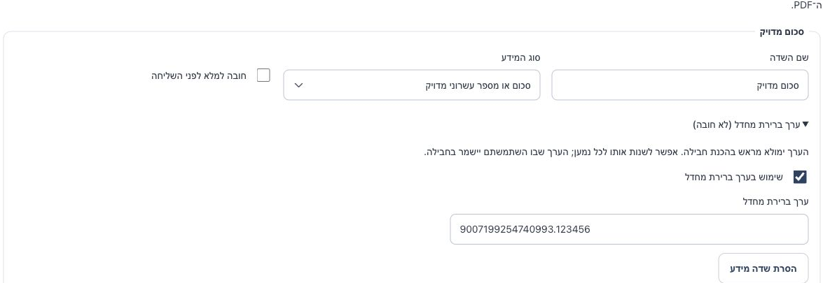
מידע משתנה שהמשרד ממלא
מה זה ״שדות מידע״?
פרטים שמכינים לפני השליחה, למשל כתובת נכס, דמי שכירות או תאריך תחילת השכירות.
איפה מגדירים?
בשלב ״שם וחותמים״, באזור ״מידע למילוי במסמכים״, לוחצים ״הוספת שדה מידע״.
איך הוא נכנס ל־PDF?
מגדירים שם וסוג. בשלב המסמכים מוסיפים ״שדה מידע״ ומקשרים אותו לנתון המתאים.
זה שונה משדה טקסט שהחותם ממלא בעצמו. צילום זה מדוגמה נוספת באותו פיצ׳ר.
צילום מדוגמה נוספת בפיצ׳ר
תוכן העניינים
Melamedia · 18
Notes:
הדרכת משתמשים, Melamedia. צילום: /Users/liroymelamed/Documents/Codex/2026-10-05/new-chat-2/outputs/signing-implementation-20261007/workflow-ux-20261008/template-conditions-defaults-he.png. מסמך מקור: content06.mjs; צילומים קודמים נשמרו רק למסכים שלא השתנו. מוצר 98fd566255167aa284f3cc2509b7b04db611b652, QA47227c891968dd7db88cc230b3b343111e8d3ab2. צילום היסטורי מדוגמה נוספת, מוצג ככזה.

Slide 19
ברירות מחדל ותנאים
2. סוג הנתון
1. ברירת מחדל
לסכום משתמשים בסוג מתאים. למספר מזהה שומרים גם אפסים מובילים. בתאריך משתמשים בבקר התאריך.
ערך פתיחה לשדה מידע. בודקים אותו בכל חבילה ומשנים כשצריך.
4. מה בודקים?
3. תנאי לתפקיד או למסמך
בסיכום לפני השליחה רואים אילו תפקידים ומסמכים נכללו. מידע חסר שמכריע תנאי דורש תיקון.
מגדירים הכללה לפי נתוני החבילה. ״כל התנאים״ דורש את כולם, ו״אחד התנאים״ דורש לפחות אחד.
בדוגמת השכירות הבסיסית אין צורך בתנאים. מוסיפים אותם רק כשיש צורך בתהליך.
תוכן העניינים
Melamedia · 19
Notes:
הדרכת משתמשים, Melamedia. צילום: אין צילום בשקופית זו. מסמך מקור: content06.mjs; צילומים קודמים נשמרו רק למסכים שלא השתנו. מוצר 98fd566255167aa284f3cc2509b7b04db611b652, QA47227c891968dd7db88cc230b3b343111e8d3ab2.

Slide 20
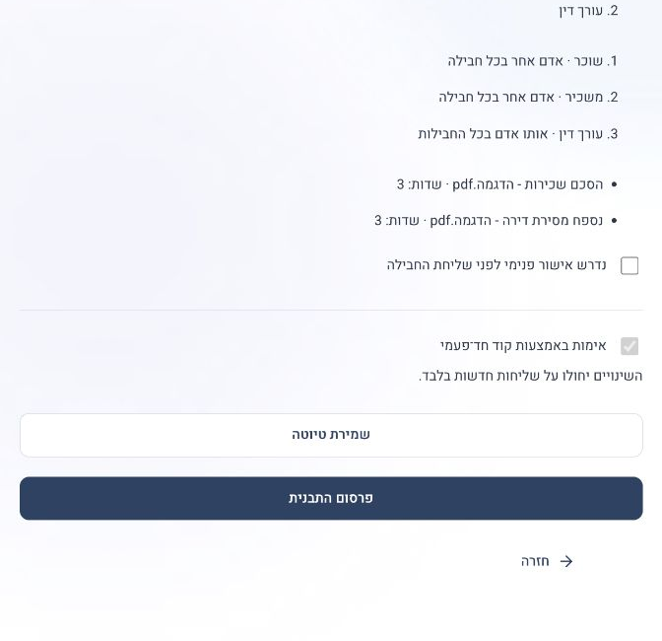
8. בדיקה ופרסום התבנית
התפקידים והסדר
בודקים שוכר ומשכיר בשלב 1 ועורך דין בשלב 2.
הקבצים והשדות
בודקים שני PDFs, עם שלושה מיקומי חתימה בכל אחד.
שמירה או פרסום
״שמירת טיוטה״ שומרת להמשך עריכה. ״פרסום גרסת תבנית״ יוצר גרסה שאפשר להשתמש בה בשליחה.
שינויים בתבנית לא משנים חבילה שכבר נוצרה ממנה.
צילום מסביבת ההדגמה של Melamedia
תוכן העניינים
Melamedia · 20
Notes:
הדרכת משתמשים, Melamedia. צילום: /Users/liroymelamed/Documents/Codex/2026-10-05/new-chat-2/tmp/pdfs/signing-guide-v2/screens/09-review-publish-final.png. מסמך מקור: content06.mjs; צילומים קודמים נשמרו רק למסכים שלא השתנו. מוצר 98fd566255167aa284f3cc2509b7b04db611b652, QA47227c891968dd7db88cc230b3b343111e8d3ab2.

Slide 21
9. שליחה מהתבנית שיצרנו
בחירת התבנית
מוצאים את ״הסכם שכירות - שוכר, משכיר ועורך דין״.
המשך לשליחה
לוחצים ״שליחה מהתבנית״. ממשיכים עם התבנית והגרסה שבחרנו.
בדיקת ההקשר
אם התחלתם מכרטיס לקוח או תיק, מוודאים שהלקוח או התיק המוצגים נכונים.
אין צורך לבחור שוב את אותה תבנית.
צילום מסביבת ההדגמה של Melamedia
תוכן העניינים
Melamedia · 21
Notes:
הדרכת משתמשים, Melamedia. צילום: /Users/liroymelamed/Documents/Codex/2026-10-05/new-chat-2/tmp/pdfs/signing-guide-v2/screens/29-templates-clean-qa.png. מסמך מקור: content06.mjs; צילומים קודמים נשמרו רק למסכים שלא השתנו. מוצר 98fd566255167aa284f3cc2509b7b04db611b652, QA47227c891968dd7db88cc230b3b343111e8d3ab2.

Slide 22
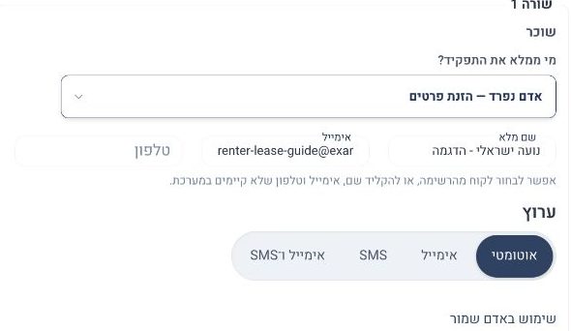
10. בחירת האנשים בפועל
שם השליחה
למשל ״הסכם שכירות - נועה ואורי״.
עורכת הדין המשותפת
ממלאים את דנה פעם אחת באזור התפקידים המשותפים.
חבילת העסקה
בשורה של החבילה בוחרים את נועה כשוכרת ואת אורי כמשכיר, ואת פרטי הקשר של כל אחד.
תפקידים וסדר כבר הוגדרו. כעת מצמידים לכל תפקיד אדם אמיתי.
צילום מסביבת ההדגמה של Melamedia
תוכן העניינים
Melamedia · 22
Notes:
הדרכת משתמשים, Melamedia. צילום: /Users/liroymelamed/Documents/Codex/2026-10-05/new-chat-2/tmp/pdfs/signing-guide-v2/screens/12-landlord-person-final.png. מסמך מקור: content06.mjs; צילומים קודמים נשמרו רק למסכים שלא השתנו. מוצר 98fd566255167aa284f3cc2509b7b04db611b652, QA47227c891968dd7db88cc230b3b343111e8d3ab2.

Slide 23
פרטי קשר, ערוץ וזהות
2. אדם שמור
1. אימייל או SMS
כשאפשר, בוחרים אדם קיים מהלקוחות או מהמשרד. כך משתמשים בזהות שמורה במפורש.
בוחרים ערוץ שיש עבורו פרט קשר תקין. בודקים שהכתובת או הטלפון שייכים לאדם שאמור לחתום.
4. נתוני המסמך
3. אותו אדם בכמה תפקידים
ממלאים גם את נתוני החבילה שנדרשו בתבנית. בדוגמה הבסיסית הקבצים הוכנו מראש.
משתמשים באותה זהות שמורה או בקישור המפורש שמוצג. טלפון או אימייל זהים לבדם אינם מוכיחים שאלה אותו אדם.
שם התפקיד נשאר קבוע. האדם ופרטי הקשר יכולים להשתנות בכל חבילה.
תוכן העניינים
Melamedia · 23
Notes:
הדרכת משתמשים, Melamedia. צילום: אין צילום בשקופית זו. מסמך מקור: content06.mjs; צילומים קודמים נשמרו רק למסכים שלא השתנו. מוצר 98fd566255167aa284f3cc2509b7b04db611b652, QA47227c891968dd7db88cc230b3b343111e8d3ab2.

Slide 24
Excel: איך יודעים מי השוכר ומי המשכיר?
אימייל משכיר | שם משכיר | אימייל שוכר | שם שוכר | מזהה חבילה
o1@example.invalid | אורי לוי | n1@example.invalid | נועה ישראלי | עסקה 1
o2@example.invalid | מיכל כהן | n2@example.invalid | רון ישראלי | עסקה 2
כל שורה היא חבילה
כל עסקת שכירות מקבלת שורה עם שני התפקידים.
המיפוי מפורש
במסך היבוא משייכים ״שם שוכר״ לתפקיד שוכר ו״שם משכיר״ לתפקיד משכיר. סדר העמודות אינו סדר החתימה.
חותם משותף
דנה נבחרת מעל החבילות. אין צורך להקליד אותה מחדש בכל שורת Excel.
כתובות הדוגמה אינן נמענים אמיתיים. הסדר נקבע בשלבים של התבנית, ולא לפי מיקום העמודה בקובץ.
תוכן העניינים
Melamedia · 24
Notes:
הדרכת משתמשים, Melamedia. צילום: אין צילום בשקופית זו. מסמך מקור: content06.mjs; צילומים קודמים נשמרו רק למסכים שלא השתנו. מוצר 98fd566255167aa284f3cc2509b7b04db611b652, QA47227c891968dd7db88cc230b3b343111e8d3ab2.

Slide 25
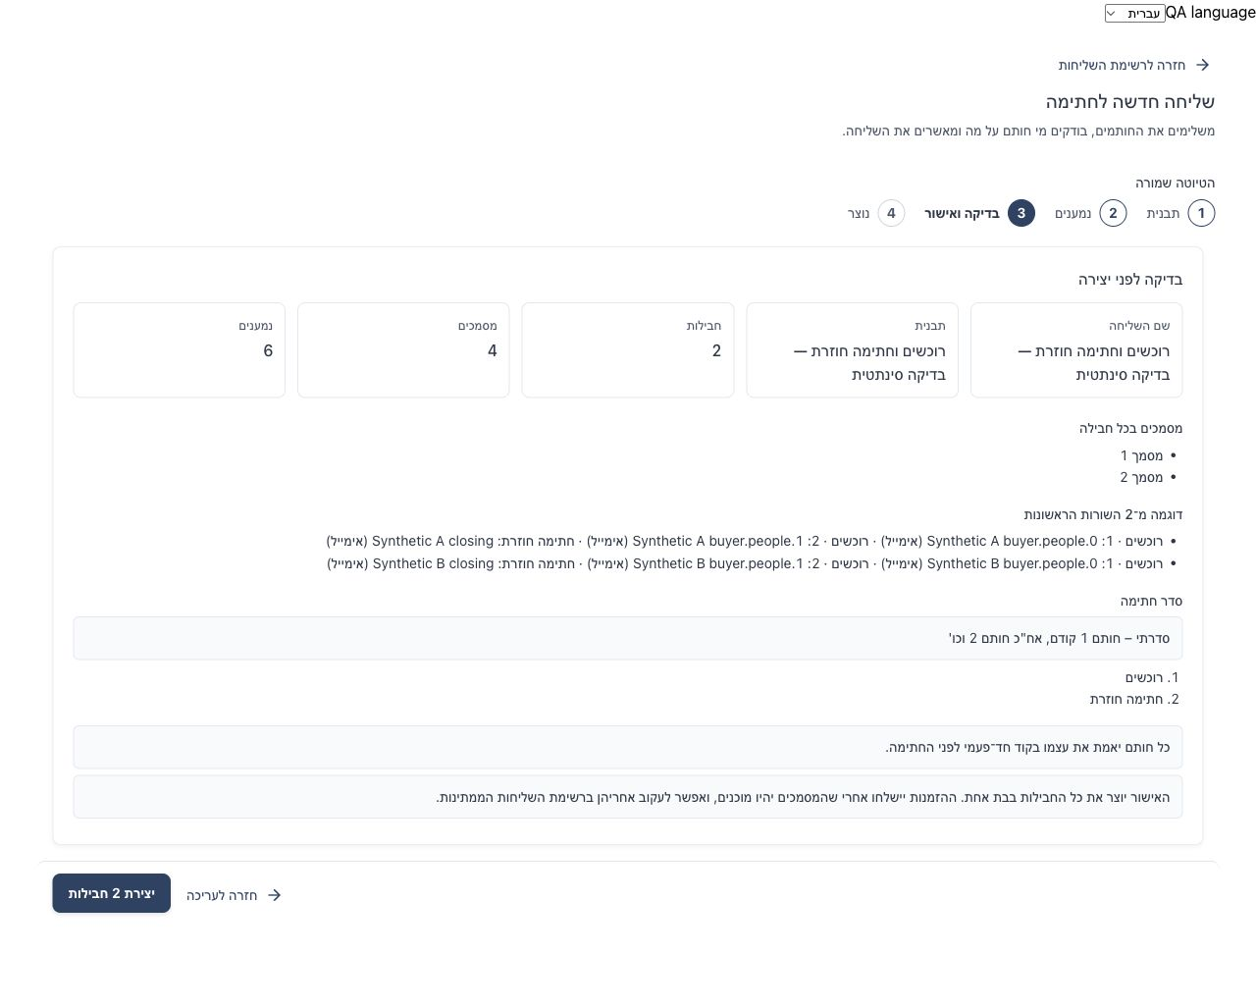
יבוא Excel ובדיקת השורות
הכנת הקובץ
קובץ xlsx עד 2MB, עם כותרות ברורות. בוחרים גיליון כשיש יותר מאחד.
מיפוי ובדיקה
ממפים לכל תפקיד שם ופרטי קשר, לכל אדם בתפקיד מקום נפרד, וגם את נתוני המסמך. בודקים את הדוגמאות.
תיקון לפני החלה
מתקנים כל שגיאה בקובץ או במיפוי. ״החלת היבוא״ זמינה רק כשכל השורות תקינות.
לא שולחים יבוא חלקי מתוך קובץ שיש בו שגיאות. צילום מדוגמת יבוא נוספת.
צילום מדוגמה נוספת בפיצ׳ר
תוכן העניינים
Melamedia · 25
Notes:
הדרכת משתמשים, Melamedia. צילום: /Users/liroymelamed/Documents/Codex/2026-10-05/new-chat-2/outputs/signing-implementation-20261007/workflow-ux-20261008/excel-he-review.png. מסמך מקור: content06.mjs; צילומים קודמים נשמרו רק למסכים שלא השתנו. מוצר 98fd566255167aa284f3cc2509b7b04db611b652, QA47227c891968dd7db88cc230b3b343111e8d3ab2. צילום היסטורי מדוגמה נוספת, מוצג ככזה.

Slide 26
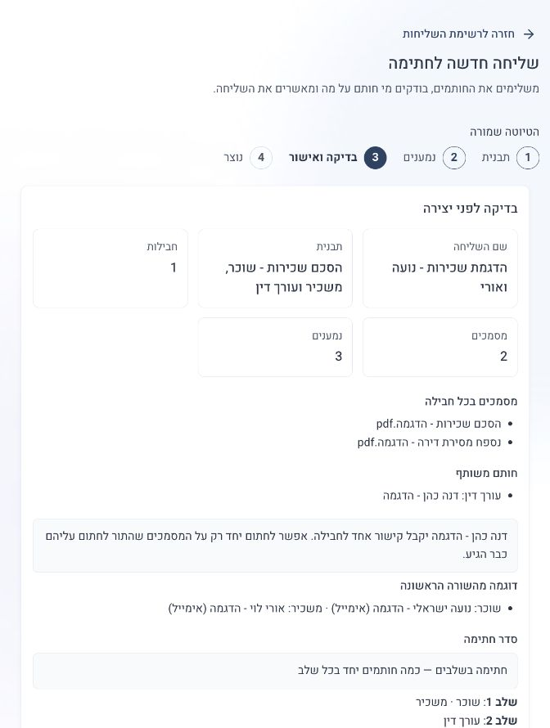
11. בדיקה לפני אישור השליחה
מה בודקים בדוגמה?
חבילה אחת, שני מסמכים, נועה כשוכרת, אורי כמשכיר ודנה כעורכת דין.
מי מתחיל?
נועה ואורי בשלב הראשון. דנה ממתינה לסיום של שניהם.
לפני אישור
בודקים פרטי קשר, ערוץ, נתוני מסמך, סמכויות אם נדרשו, ושאין שגיאות.
רק אחרי הבדיקה מאשרים את יצירת החבילות והמשלוח.
צילום מסביבת ההדגמה של Melamedia
תוכן העניינים
Melamedia · 26
Notes:
הדרכת משתמשים, Melamedia. צילום: /Users/liroymelamed/Documents/Codex/2026-10-05/new-chat-2/tmp/pdfs/signing-guide-v2/screens/13-review-before-send-final.png. מסמך מקור: content06.mjs; צילומים קודמים נשמרו רק למסכים שלא השתנו. מוצר 98fd566255167aa284f3cc2509b7b04db611b652, QA47227c891968dd7db88cc230b3b343111e8d3ab2.

Slide 27
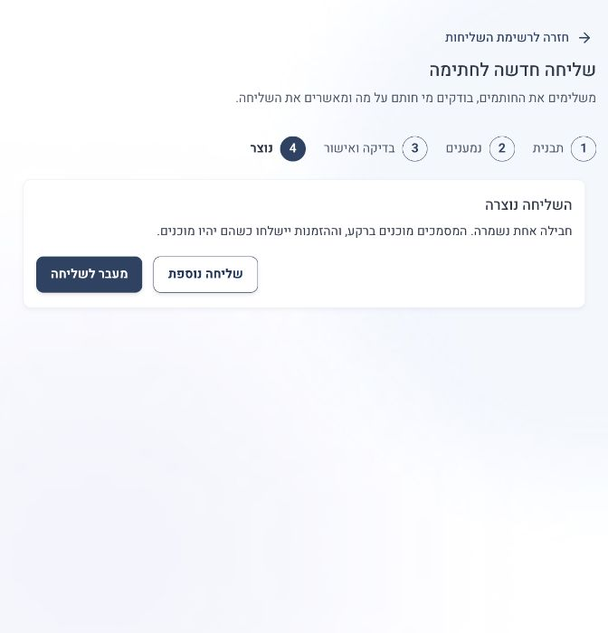
12. מה קורה אחרי האישור?
הבקשה נשמרה
המערכת יצרה את החבילות ואת עבודות ההכנה והשליחה.
המשך ברקע
אין צורך להשאיר את המסך פתוח. אפשר לעבור למעקב או להכין שליחה נוספת.
מתי היא מוכנה?
בודקים במסך המעקב כמה PDFs מוכנים ומה מצב המסירה לכל אדם.
״שליחה נוצרה״ עדיין אינה ״כל ההודעות נשלחו״ או ״כל המסמכים נחתמו״.
צילום מסביבת ההדגמה של Melamedia
תוכן העניינים
Melamedia · 27
Notes:
הדרכת משתמשים, Melamedia. צילום: /Users/liroymelamed/Documents/Codex/2026-10-05/new-chat-2/tmp/pdfs/signing-guide-v2/screens/14-created-background-final.png. מסמך מקור: content06.mjs; צילומים קודמים נשמרו רק למסכים שלא השתנו. מוצר 98fd566255167aa284f3cc2509b7b04db611b652, QA47227c891968dd7db88cc230b3b343111e8d3ab2.

Slide 28
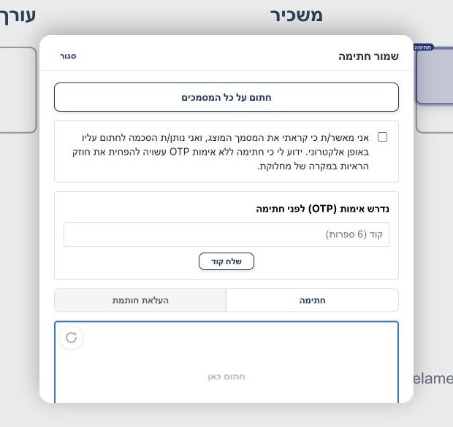
13. החותם פותח את בקשת החתימה
פתיחת הקישור
החותם פותח את הקישור שקיבל ומעיין במסמך ובשדות ששויכו אליו.
המסמכים שלו בלבד
הקישור מאפשר את המסמכים והמשימות שפתוחים עבורו בשלב הנוכחי.
תחילת חתימה
משתמשים בחלון החתימה המוכר של הפלטפורמה. לא עוברים לתהליך חתימה חדש.
הצילום הוא הדגמה מקומית של המסך הקיים, עם מסמכים ואנשים בדויים.
צילום של תהליך החתימה בהדגמה מקומית
תוכן העניינים
Melamedia · 28
Notes:
הדרכת משתמשים, Melamedia. צילום: /Users/liroymelamed/Documents/Codex/2026-10-05/new-chat-2/tmp/pdfs/signing-guide-v2/screens/20-signer-first-document.png. מסמך מקור: content06.mjs; צילומים קודמים נשמרו רק למסכים שלא השתנו. מוצר 98fd566255167aa284f3cc2509b7b04db611b652, QA47227c891968dd7db88cc230b3b343111e8d3ab2. הצילום מדגים רכיבי מוצר קיימים עם API מדומה בלבד, ואינו ראיית אימות או משלוח.

Slide 29
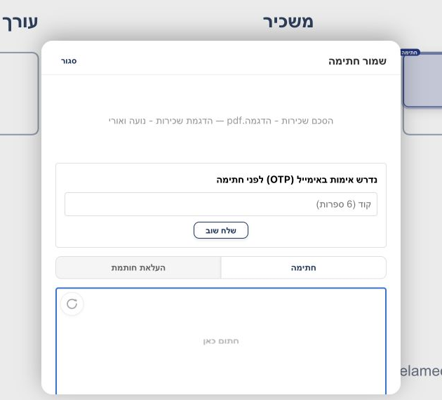
14. הסכמה ואימות בקוד
הסכמה
קוראים את ההסבר ומאשרים במפורש את הפעולה והמסמכים הכלולים.
קוד אישי
משתמשים בקוד בן שש ספרות שקיבלתם בערוץ האימות.
בדיקה אוטומטית
הזנת שש ספרות מפעילה את האימות. בקוד שגוי מתקנים אותו או מבקשים קוד חדש לפי האפשרות המוצגת.
אין צורך בכפתור ״אמת״ נוסף. בצילום זה האימות מדומה ולא נשלחה הודעה.
צילום של תהליך החתימה בהדגמה מקומית
תוכן העניינים
Melamedia · 29
Notes:
הדרכת משתמשים, Melamedia. צילום: /Users/liroymelamed/Documents/Codex/2026-10-05/new-chat-2/tmp/pdfs/signing-guide-v2/screens/22-otp-entry.png. מסמך מקור: content06.mjs; צילומים קודמים נשמרו רק למסכים שלא השתנו. מוצר 98fd566255167aa284f3cc2509b7b04db611b652, QA47227c891968dd7db88cc230b3b343111e8d3ab2. הצילום מדגים רכיבי מוצר קיימים עם API מדומה בלבד, ואינו ראיית אימות או משלוח.

Slide 30
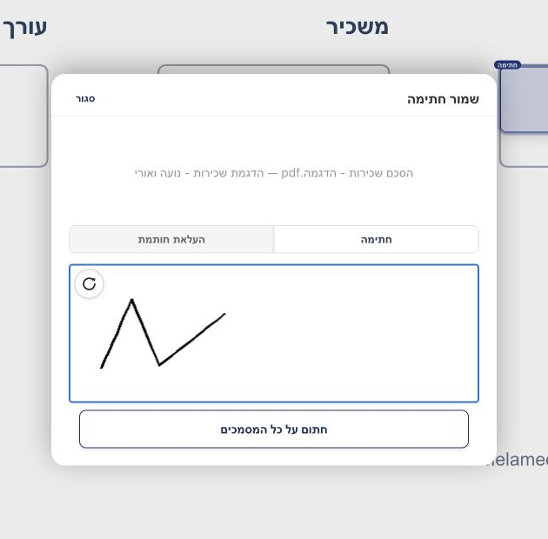
15. ציור החתימה ואישור
ציור
מציירים באזור החתימה. ״נקה״ מאפשר לצייר מחדש לפני האישור.
שדות נוספים
משלימים גם שדות חובה, למשל תאריך או תיבת סימון, אם התבנית דורשת אותם.
האישור
בודקים את היקף הפעולה לפני שלוחצים על כפתור החתימה.
החתימה נרשמת במקומות שהמשרד הגדיר עבור האדם. הצילום הוא הדגמה מקומית.
צילום של תהליך החתימה בהדגמה מקומית
תוכן העניינים
Melamedia · 30
Notes:
הדרכת משתמשים, Melamedia. צילום: /Users/liroymelamed/Documents/Codex/2026-10-05/new-chat-2/tmp/pdfs/signing-guide-v2/screens/23-drawn-signature.png. מסמך מקור: content06.mjs; צילומים קודמים נשמרו רק למסכים שלא השתנו. מוצר 98fd566255167aa284f3cc2509b7b04db611b652, QA47227c891968dd7db88cc230b3b343111e8d3ab2. הצילום מדגים רכיבי מוצר קיימים עם API מדומה בלבד, ואינו ראיית אימות או משלוח.

Slide 31
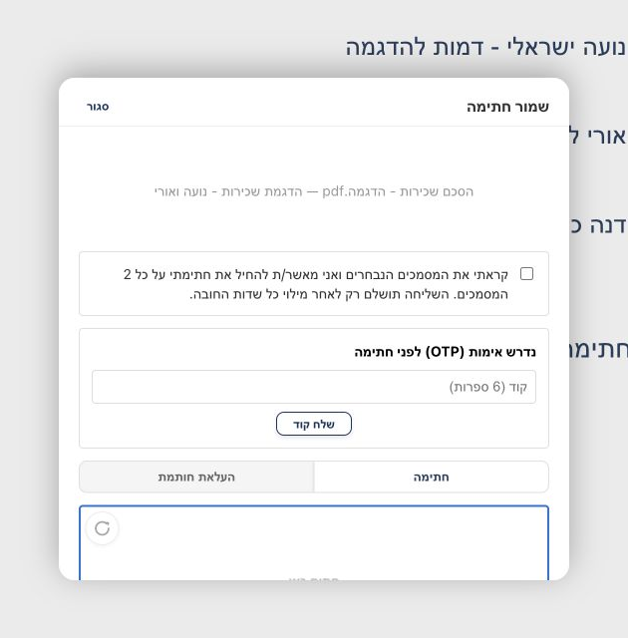
״חתום על כל המסמכים״: מתי ולמה?
מתי הכפתור מופיע?
כשיש לפחות שני PDFs שונים שמוכנים לאותו אדם עכשיו.
מה הוא כולל?
רק את הקבוצה שמוצגת ומאושרת. עוברים על כל המסמכים לפני האישור.
מה הוא אינו כולל?
PDF עתידי, אדם אחר או שלב שטרם נפתח. PDF אחד עם הרבה עמודים אינו מספיק להצגת הכפתור.
״חתום על הכל״ בתוך מסמך מתייחס למיקומי החתימה באותו PDF. ״כל המסמכים״ מתייחס לכמה PDFs.
צילום של תהליך החתימה בהדגמה מקומית
תוכן העניינים
Melamedia · 31
Notes:
הדרכת משתמשים, Melamedia. צילום: /Users/liroymelamed/Documents/Codex/2026-10-05/new-chat-2/tmp/pdfs/signing-guide-v2/screens/21-group-consent.png. מסמך מקור: content06.mjs; צילומים קודמים נשמרו רק למסכים שלא השתנו. מוצר 98fd566255167aa284f3cc2509b7b04db611b652, QA47227c891968dd7db88cc230b3b343111e8d3ab2. הצילום מדגים רכיבי מוצר קיימים עם API מדומה בלבד, ואינו ראיית אימות או משלוח.

Slide 32
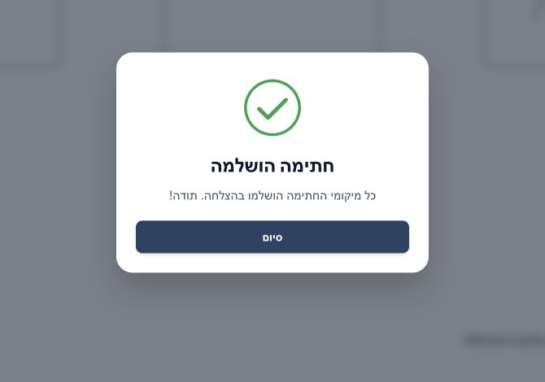
16. סיום, ואחר כך עורך הדין
אחרי חתימה על כל הקבוצה
מופיע רק ״סיום״, בלי ״המסמך הבא״.
לאן סיום מחזיר?
עובד משרד או עורך דין לדשבורד הניהול. לקוח לדשבורד הלקוח. אורח למסך ההתחברות.
השלב הבא בדוגמה
אחרי שנועה ואורי השלימו, דנה יכולה לחתום. אם אותו אדם חוזר בשלב מאוחר, הוא מאשר מחדש ומבצע אימות חדש.
החתימה בשלב קודם אינה חותמת מראש על משימות של השלב הבא.
צילום של תהליך החתימה בהדגמה מקומית
תוכן העניינים
Melamedia · 32
Notes:
הדרכת משתמשים, Melamedia. צילום: /Users/liroymelamed/Documents/Codex/2026-10-05/new-chat-2/tmp/pdfs/signing-guide-v2/screens/24-completion-only-finish.png. מסמך מקור: content06.mjs; צילומים קודמים נשמרו רק למסכים שלא השתנו. מוצר 98fd566255167aa284f3cc2509b7b04db611b652, QA47227c891968dd7db88cc230b3b343111e8d3ab2. הצילום מדגים רכיבי מוצר קיימים עם API מדומה בלבד, ואינו ראיית אימות או משלוח.

Slide 33
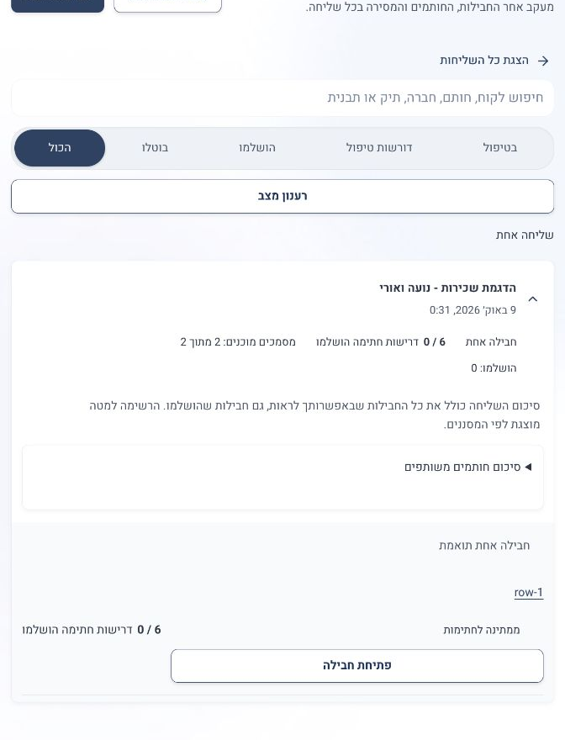
17. מעקב אחרי השליחה
פתיחת השליחה
פותחים ״ניהול שליחות״, מוצאים את השליחה לפי שמה ופותחים אותה.
קריאת שני מדדים
״מסמכים מוכנים״ = קבצים שהוכנו.
״הושלמו״ = דרישות חתימה שאושרו.
בדוגמה המצולמת
שני מסמכים מוכנים, ועדיין אפס מתוך שש דרישות חתימה הושלמו.
3 תפקידים כפול 2 מסמכים הם 6 דרישות חתימה. זה אינו מספר העמודים.
צילום מסביבת ההדגמה של Melamedia
תוכן העניינים
Melamedia · 33
Notes:
הדרכת משתמשים, Melamedia. צילום: /Users/liroymelamed/Documents/Codex/2026-10-05/new-chat-2/tmp/pdfs/signing-guide-v2/screens/15-pending-list-final.png. מסמך מקור: content06.mjs; צילומים קודמים נשמרו רק למסכים שלא השתנו. מוצר 98fd566255167aa284f3cc2509b7b04db611b652, QA47227c891968dd7db88cc230b3b343111e8d3ab2.

Slide 34
קריאת המצבים בלי להתבלבל
מה זה אומר? | המצב
העבודות נשמרו וההכנה עדיין מתבצעת | בהכנה
ה־PDF מוכן והמשימה פתוחה לאדם כעת | מוכן לחתימה
המסמך מוכן, אך השלב שלו טרם נפתח | ממתין לשלב קודם
ספק המשלוח קיבל את ההודעה, ללא הוכחת קריאה או חתימה | הספק אישר קבלה
כל דרישות החתימה הכלולות הושלמו | הושלם
נדרש לבדוק את הפעולה המדויקת לפני ניסיון נוסף | דורש טיפול / תוצאה לא ידועה
מצב המשלוח, מצב המסמך ומצב החתימה הם שלושה דברים שונים. אין להסיק אחד מתוך האחר.
תוכן העניינים
Melamedia · 34
Notes:
הדרכת משתמשים, Melamedia. צילום: אין צילום בשקופית זו. מסמך מקור: content06.mjs; צילומים קודמים נשמרו רק למסכים שלא השתנו. מוצר 98fd566255167aa284f3cc2509b7b04db611b652, QA47227c891968dd7db88cc230b3b343111e8d3ab2.

Slide 35
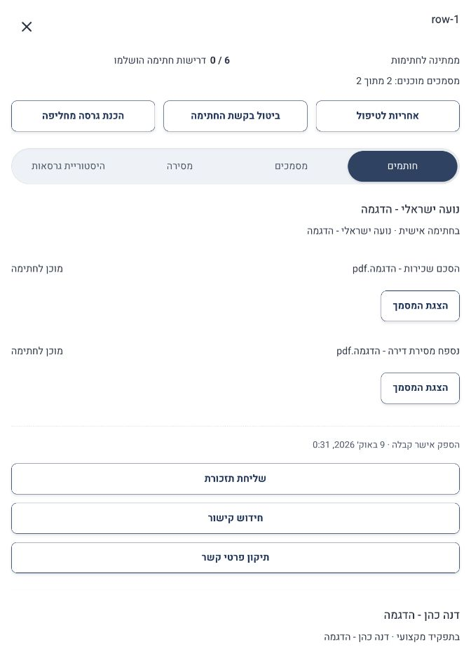
18. פתיחת החבילה
חותמים
רואים תפקיד, אדם, משימות ומצב. ״הצגת המסמך״ פותחת את המסמך המתאים.
מסמכים ומסירה
״מסמכים״ מציג קבצים ומוכנות. ״מסירה״ מציג ערוצים ותוצאות ידועות.
סגירת החלון
ה־X בפינה השמאלית העליונה סוגר את החלון. ״ביטול בקשת חתימה״ היא פעולה נפרדת.
״היסטוריית גרסאות״ מאפשרת לחזור לגרסאות ולראיות קודמות לפי הרשאה.
צילום מסביבת ההדגמה של Melamedia
תוכן העניינים
Melamedia · 35
Notes:
הדרכת משתמשים, Melamedia. צילום: /Users/liroymelamed/Documents/Codex/2026-10-05/new-chat-2/tmp/pdfs/signing-guide-v2/screens/16-package-people-final.png. מסמך מקור: content06.mjs; צילומים קודמים נשמרו רק למסכים שלא השתנו. מוצר 98fd566255167aa284f3cc2509b7b04db611b652, QA47227c891968dd7db88cc230b3b343111e8d3ab2.

Slide 36
19. תזכורת או קישור מחודש לאדם אחד
2. שליחה חוזרת
1. תזכורת
שולחים שוב את בקשת החתימה עבור המשימות המותרות שמופיעות בסקירה.
פותחים ״שליחת תזכורת״ ליד האדם. בודקים את הנמען והמסמכים שייכללו לפני אישור.
4. מה נשאר בחוץ?
3. חידוש קישור
משימות של אנשים אחרים ושלבים עתידיים. שינוי בהיקף או בפרטים מחייב בדיקה מחדש.
יוצרים קישור עדכני לאדם ולמשימות הרלוונטיות. הקישור הקודם מפסיק לשמש.
לא יוצרים חבילה חדשה רק מפני שהנמען לא מצא את ההודעה הקודמת.
תוכן העניינים
Melamedia · 36
Notes:
הדרכת משתמשים, Melamedia. צילום: אין צילום בשקופית זו. מסמך מקור: content06.mjs; צילומים קודמים נשמרו רק למסכים שלא השתנו. מוצר 98fd566255167aa284f3cc2509b7b04db611b652, QA47227c891968dd7db88cc230b3b343111e8d3ab2.

Slide 37
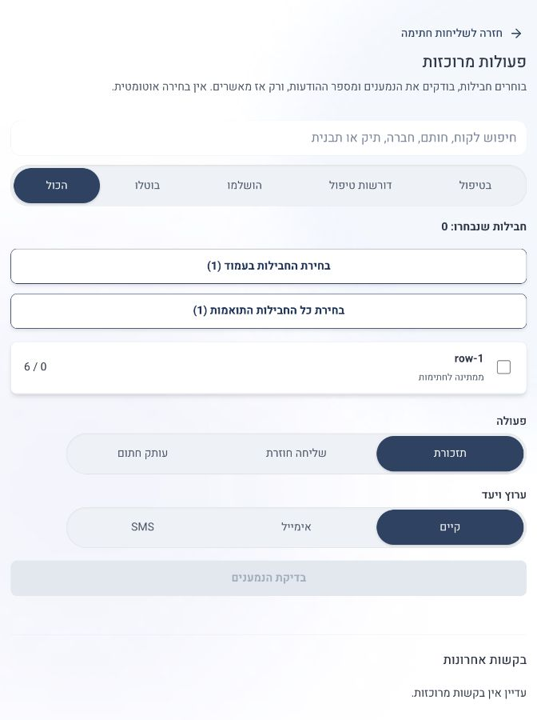
20. פעולה מרוכזת: בחירת חבילות
מי נכלל?
מסמנים חבילות, בוחרים את העמוד או את כל התוצאות התואמות לחיפוש ולמסנן.
איזו פעולה?
״תזכורת״, ״שליחה חוזרת״ או ״עותק חתום״. ״קיים״ משתמש בערוץ שכבר הוגדר.
המשך לבדיקה
לוחצים ״בדיקת הנמענים״. הבחירה עדיין אינה שולחת הודעות.
בחירת הכל כוללת את כל התוצאות התואמות, גם מעבר לעמוד הנוכחי. מעל 1,000 תוצאות מצמצמים את החיפוש.
צילום מסביבת ההדגמה של Melamedia
תוכן העניינים
Melamedia · 37
Notes:
הדרכת משתמשים, Melamedia. צילום: /Users/liroymelamed/Documents/Codex/2026-10-05/new-chat-2/tmp/pdfs/signing-guide-v2/screens/18-bulk-selection-final.png. מסמך מקור: content06.mjs; צילומים קודמים נשמרו רק למסכים שלא השתנו. מוצר 98fd566255167aa284f3cc2509b7b04db611b652, QA47227c891968dd7db88cc230b3b343111e8d3ab2.

Slide 38
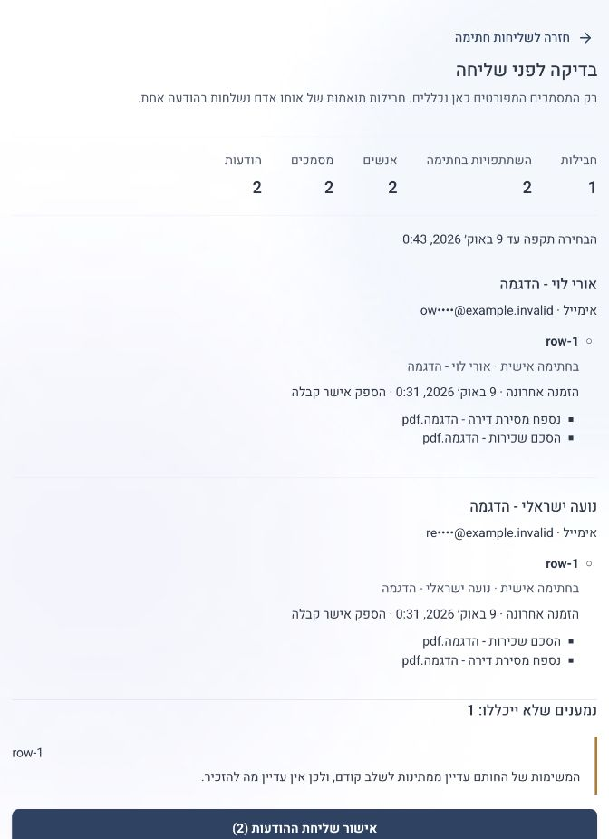
21. סקירת הנמענים לפני משלוח מרוכז
המספרים
בודקים חבילות, אנשים, PDFs והודעות. אותו אדם יכול לקבל הודעה אחת על כמה חבילות תואמות.
מי לא נכלל?
קוראים את הסיבות. בדוגמה דנה ממתינה לשלב הקודם, ולכן אינה נכללת בתזכורת הזו.
אישור מפורש
מאשרים את מספר ההודעות רק לאחר הסקירה. בחירה שפג תוקפה או שהשתנתה דורשת סקירה חדשה.
הבחירה מוגבלת לעשר דקות. היא אינה אוספת אוטומטית חבילות חדשות שנוספו אחר כך.
צילום מסביבת ההדגמה של Melamedia
תוכן העניינים
Melamedia · 38
Notes:
הדרכת משתמשים, Melamedia. צילום: /Users/liroymelamed/Documents/Codex/2026-10-05/new-chat-2/tmp/pdfs/signing-guide-v2/screens/19-bulk-review-final.png. מסמך מקור: content06.mjs; צילומים קודמים נשמרו רק למסכים שלא השתנו. מוצר 98fd566255167aa284f3cc2509b7b04db611b652, QA47227c891968dd7db88cc230b3b343111e8d3ab2.

Slide 39
22. מעקב אחרי פעולה מרוכזת
2. חזרה לפעולה קיימת
1. המשך ברקע
ב״בקשות אחרונות״ פותחים את הבקשה ורואים את ההתקדמות והתוצאות שלה.
הפעולה ממשיכה גם אם עוזבים את המסך.
4. ניסיון שוב
3. תקלה או תוצאה לא ידועה
כפתור הרענון או ניסיון שוב במסך המעקב מחדש את הבדיקה. הוא אינו סיבה ליצור שליחה כפולה.
בודקים את הפעולה והמסירה לפני ניסיון נוסף. אי־ודאות אינה הוכחה שההודעה לא יצאה.
מספר החבילות אינו בהכרח מספר ההודעות. מתבססים על הסקירה ועל התוצאות בפועל.
תוכן העניינים
Melamedia · 39
Notes:
הדרכת משתמשים, Melamedia. צילום: אין צילום בשקופית זו. מסמך מקור: content06.mjs; צילומים קודמים נשמרו רק למסכים שלא השתנו. מוצר 98fd566255167aa284f3cc2509b7b04db611b652, QA47227c891968dd7db88cc230b3b343111e8d3ab2.

Slide 40
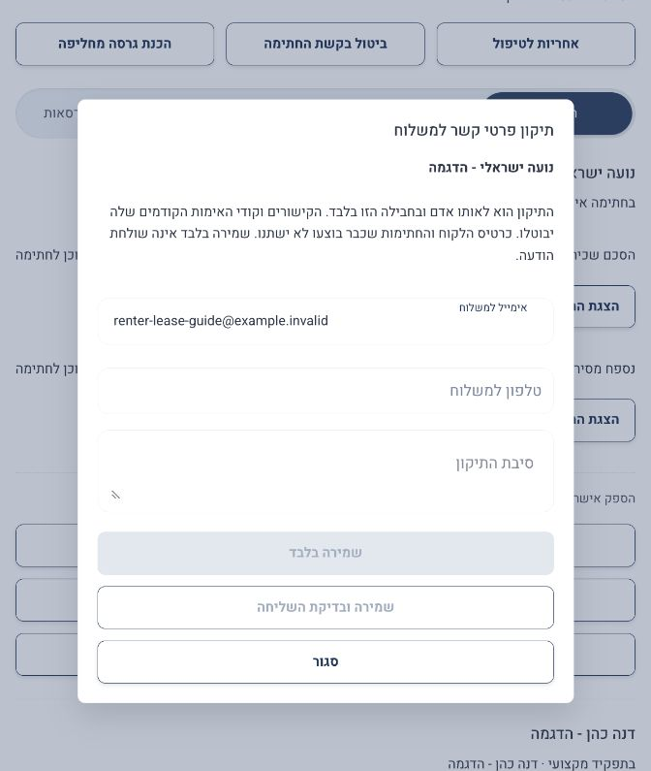
23. תיקון פרטי קשר
מתי משתמשים?
כשאימייל או טלפון של אותו אדם בחבילה שגויים. מזינים את התיקון ואת הסיבה.
שמירה בלבד
שומרת את הפרטים. אינה שולחת הודעה.
שמירה ובדיקת השליחה
שומרת ואז מאפשרת לסקור את המשלוח לפרטים החדשים לפני אישור.
קישורים ואימותים ישנים של החבילה מתבטלים. חתימות קיימות נשמרות. כרטיס הלקוח אינו משתנה מכאן.
צילום מסביבת ההדגמה של Melamedia
תוכן העניינים
Melamedia · 40
Notes:
הדרכת משתמשים, Melamedia. צילום: /Users/liroymelamed/Documents/Codex/2026-10-05/new-chat-2/tmp/pdfs/signing-guide-v2/screens/17-contact-dialog-final.png. מסמך מקור: content06.mjs; צילומים קודמים נשמרו רק למסכים שלא השתנו. מוצר 98fd566255167aa284f3cc2509b7b04db611b652, QA47227c891968dd7db88cc230b3b343111e8d3ab2.

Slide 41
24. בקשת הבהרה או סירוב
2. מצד המשרד
1. מצד החותם
פותחים את הפנייה בתוך החבילה וקוראים לאיזה מסמך היא מתייחסת. חתימות שהתקבלו נשמרות.
החותם בוחר ״בקשת הבהרה״ או ״סירוב״ למסמך הרלוונטי ומזין את הסיבה.
4. צריך לשנות את המסמך?
3. אפשר להמשיך באותו נוסח?
מכינים גרסה מחליפה. תשובה לפנייה אינה משנה את תוכן ה־PDF.
מזינים תשובת משרד ובוחרים שמירת התשובה וחידוש החתימה. החותם ייתן הסכמה ואימות חדשים.
השלב שתלוי במשימה ממתין עד שהמשרד מטפל בפנייה.
תוכן העניינים
Melamedia · 41
Notes:
הדרכת משתמשים, Melamedia. צילום: אין צילום בשקופית זו. מסמך מקור: content06.mjs; צילומים קודמים נשמרו רק למסכים שלא השתנו. מוצר 98fd566255167aa284f3cc2509b7b04db611b652, QA47227c891968dd7db88cc230b3b343111e8d3ab2.

Slide 42
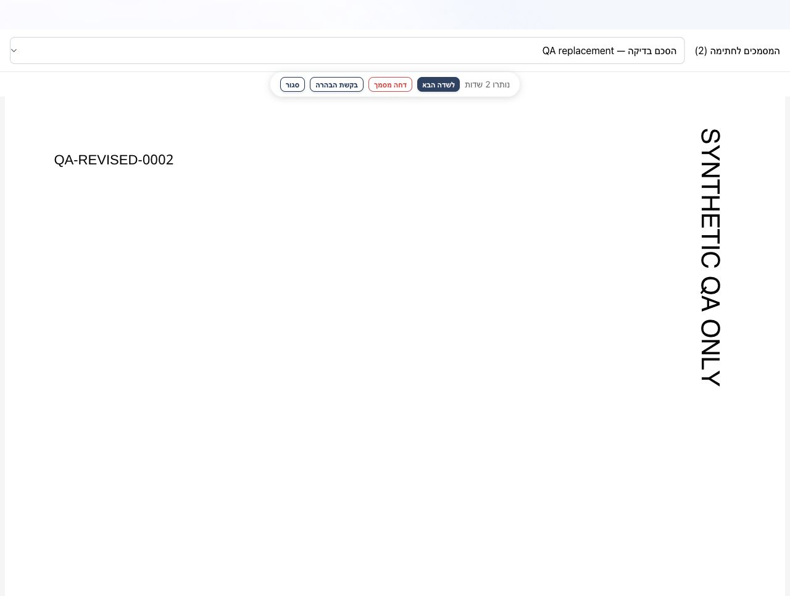
25. גרסה מחליפה למסמך או לתהליך
מתי צריך?
כשמשנים PDF, אנשים, סדר חתימה או פרטים אחרים שמחייבים גרסה חדשה.
הכנת ההחלפה
בוחרים ״הכנת גרסה מחליפה״, מזינים סיבה ובוחרים אם לעצור את הפעילה בזמן ההכנה.
בדיקה ופרסום
עורכים את טיוטת ההחלפה, בודקים את הנתונים ומאשרים במפורש חתימה חדשה של הנדרשים.
חתימות קודמות אינן מועתקות. המסמכים והראיות הישנים נשמרים בהיסטוריה. צילום מדוגמת החלפה נוספת.
צילום מדוגמה נוספת בפיצ׳ר
תוכן העניינים
Melamedia · 42
Notes:
הדרכת משתמשים, Melamedia. צילום: /Users/liroymelamed/Documents/Codex/2026-10-05/new-chat-2/outputs/signing-implementation-20261007/workflow-ux-20261008/replacement-he-fresh-consent.png. מסמך מקור: content06.mjs; צילומים קודמים נשמרו רק למסכים שלא השתנו. מוצר 98fd566255167aa284f3cc2509b7b04db611b652, QA47227c891968dd7db88cc230b3b343111e8d3ab2. צילום היסטורי מדוגמה נוספת, מוצג ככזה.

Slide 43
26. ביטול, אחריות וארכיון
מה משתנה? | הפעולה
עוצרים את יתר החתימות בחבילה, עם סיבה. חתימות קיימות נשמרות. הודעות שכבר יצאו לא חוזרות | ביטול בקשת חתימה
משנים את העובדים שמטפלים בחבילה לאחר סקירה. החותמים והרשאות המערכת שלהם לא משתנים | אחריות לטיפול
מונעים שליחות חדשות מהתבנית. חבילות קיימות ממשיכות לפי הגדרתן | ארכיון תבנית
מחזירים תבנית לשימוש חדש, כשזמין ובהרשאה מתאימה | שחזור תבנית
ה־X רק סוגר את החלון. כדי לבטל בקשת חתימה משתמשים בפעולת הביטול וקוראים את הסקירה שלה.
תוכן העניינים
Melamedia · 43
Notes:
הדרכת משתמשים, Melamedia. צילום: אין צילום בשקופית זו. מסמך מקור: content06.mjs; צילומים קודמים נשמרו רק למסכים שלא השתנו. מוצר 98fd566255167aa284f3cc2509b7b04db611b652, QA47227c891968dd7db88cc230b3b343111e8d3ab2.

Slide 44
27. אישור פנימי לפני הזמנות
2. מה המאשר רואה?
1. הגדרת התהליך
מסמכים מוכנים לבדיקה. ההזמנות ממתינות להחלטתו.
כשנדרש, מגדירים בתבנית אישור פנימי ובוחרים מאשר לפני יצירת השליחה.
4. משרד של אדם אחד
3. אישור או החזרה
אישור עצמי זמין רק במסלול שהוגדר במפורש למשרד יחיד. אין אישור עצמי אוטומטי.
אישור הנוסח ממשיך לשליחה. החזרה לתיקון דורשת סיבה. זו בדיקת נוסח ולא חתימה של המאשר.
המסמכים יכולים להיות מוכנים ועדיין להמתין לאישור לפני הזמנת החותמים.
תוכן העניינים
Melamedia · 44
Notes:
הדרכת משתמשים, Melamedia. צילום: אין צילום בשקופית זו. מסמך מקור: content06.mjs; צילומים קודמים נשמרו רק למסכים שלא השתנו. מוצר 98fd566255167aa284f3cc2509b7b04db611b652, QA47227c891968dd7db88cc230b3b343111e8d3ab2.

Slide 45
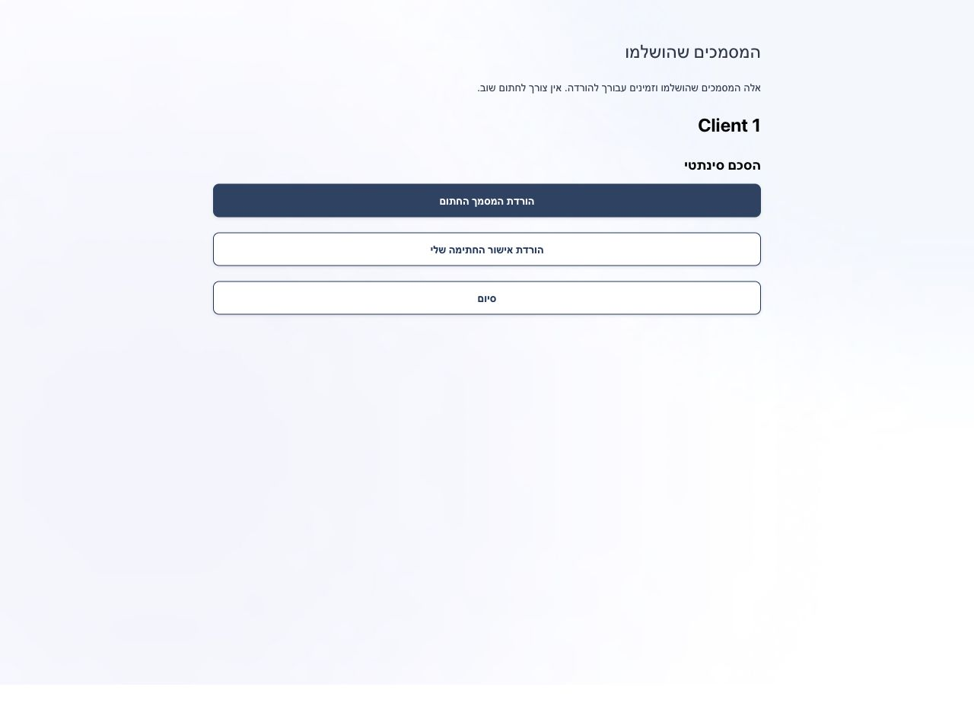
28. קבלת העותק החתום
במשרד
פותחים את החבילה ומשתמשים בהצגה ובהורדות הזמינות בהתאם למצב ולהרשאות.
אצל החותם
עותק חתום פותח מסך קריאה והורדה, בלי לבקש חתימה חדשה.
מידע אישי
החותם מקבל את המסמכים והאישור האישי שמותר לו לקבל. ראיות המשרד המלאות נשארות לצוות המורשה.
שפת הממשק אינה מתרגמת את תוכן ה־PDF. צילום מדוגמת עותק חתום נוספת.
צילום מדוגמה נוספת בפיצ׳ר
תוכן העניינים
Melamedia · 45
Notes:
הדרכת משתמשים, Melamedia. צילום: /Users/liroymelamed/Documents/Codex/2026-10-05/new-chat-2/outputs/signing-implementation-20261007/workflow-ux-20261008/completed-copy-he-final.png. מסמך מקור: content06.mjs; צילומים קודמים נשמרו רק למסכים שלא השתנו. מוצר 98fd566255167aa284f3cc2509b7b04db611b652, QA47227c891968dd7db88cc230b3b343111e8d3ab2. צילום היסטורי מדוגמה נוספת, מוצג ככזה.

Slide 46
מפתח כפתורים: מסך התבניות
מה הפעולה עושה? | הכפתור או הבקרה
פותח יצירת תבנית חדשה | תבנית חדשה
מתחיל הכנת חבילות עם אותה תבנית וגרסה | שליחה מהתבנית
פותח עריכה. הפרסום הבא לא משנה חבילות קיימות | עריכה
מונע שימוש חדש בתבנית | ארכיון
מציג את התבניות הזמינות או את הארכיון | תבניות פעילות / ארכיון
מחזיר תבנית לשימוש כאשר הפעולה זמינה | שחזור
חוזר למסמכי החתימה של המשרד | חזרה למסמכים
הפעולות שמופיעות תלויות בהרשאות ובמצב התבנית.
תוכן העניינים
Melamedia · 46
Notes:
הדרכת משתמשים, Melamedia. צילום: אין צילום בשקופית זו. מסמך מקור: content06.mjs; צילומים קודמים נשמרו רק למסכים שלא השתנו. מוצר 98fd566255167aa284f3cc2509b7b04db611b652, QA47227c891968dd7db88cc230b3b343111e8d3ab2.

Slide 47
מפתח כפתורים: שם וחותמים
מה הפעולה עושה? | הכפתור או הבקרה
מעביר לשלב המתאים בעורך | שם וחותמים / מסמכים ושדות / בדיקה ושמירה
בוחר מקביל, אחד אחרי השני או קבוצות בשלבים | סדר החתימות
מוסיף סוג השתתפות לתבנית | הוספת חותם
משנה סדר כשאפשר. בחתימה בשלבים בודקים גם את קבוצת השלב | חיצי הקדמה ואחר כך
מסיר תפקיד שאין לו שדות תלויים | הסרת תפקיד
מבחין בין אדם משתנה לאדם קבוע בשליחה מרוכזת | בשליחה לכמה חבילות
מגדיר באיזו קבוצה התפקיד יחתום | שלב החתימה
אם הסרת תפקיד חסומה, מסירים או משייכים מחדש את השדות שלו לפני ההסרה.
תוכן העניינים
Melamedia · 47
Notes:
הדרכת משתמשים, Melamedia. צילום: אין צילום בשקופית זו. מסמך מקור: content06.mjs; צילומים קודמים נשמרו רק למסכים שלא השתנו. מוצר 98fd566255167aa284f3cc2509b7b04db611b652, QA47227c891968dd7db88cc230b3b343111e8d3ab2.

Slide 48
מפתח הגדרות: אדם ומידע
מה מגדירים? | הבקרה
בשם עצמו, בכושר מקצועי או בשם גורם אחר | באיזה תפקיד חותמים?
מספר האנשים המינימלי והמרבי באותו תפקיד בחבילה | מספר החותמים בתפקיד
תנאי הכללה של התפקיד לפי נתוני החבילה | מתי החותם הזה נדרש
נתון שהמשרד ימלא לפני שליחה ויוכל למקם במסמך | הוספת שדה מידע
שם, סוג, חובה וערך פתיחה לנתון | הגדרות שדה מידע
מחבר מקום חתימה לאדם מסוים בתוך תפקיד עם כמה אנשים | מקום האדם בתפקיד
בתפקיד עם שני אנשים צריך למקם שדות לשני המקומות. אותו מספר פרטים אינו יוצר זהות משותפת.
תוכן העניינים
Melamedia · 48
Notes:
הדרכת משתמשים, Melamedia. צילום: אין צילום בשקופית זו. מסמך מקור: content06.mjs; צילומים קודמים נשמרו רק למסכים שלא השתנו. מוצר 98fd566255167aa284f3cc2509b7b04db611b652, QA47227c891968dd7db88cc230b3b343111e8d3ab2.

Slide 49
מפתח כפתורים: מסמכים ושמירה
מה הפעולה עושה? | הכפתור או הבקרה
מעלה קובץ מקור נוסף לתבנית | הוספת PDF
בוחרת איזה PDF עורכים כעת | לשונית המסמך
בוחר תפקיד, ולאחר מכן את סוג השדה החדש | תפקיד מעל ה־PDF / פלוס
פותח שיוך, תווית, חובה והגדרות השדה | עריכת השדה / השדה שנבחר
מסירים את הפריט שנבחר, אחרי בדיקת השיוך | מחיקת שדה / הסרת מסמך
שומרת עבודה להמשך ללא פרסום גרסה | שמירת טיוטה
יוצר גרסה זמינה לשליחות חדשות | פרסום גרסת תבנית
המשך וקודם עוברים בין השלבים. חזרה לתבניות עשויה לבקש אישור יציאה כשיש שינוי שלא נשמר.
תוכן העניינים
Melamedia · 49
Notes:
הדרכת משתמשים, Melamedia. צילום: אין צילום בשקופית זו. מסמך מקור: content06.mjs; צילומים קודמים נשמרו רק למסכים שלא השתנו. מוצר 98fd566255167aa284f3cc2509b7b04db611b652, QA47227c891968dd7db88cc230b3b343111e8d3ab2.

Slide 50
מפתח כפתורים: הכנת שליחה ויבוא
מה הפעולה עושה? | הכפתור או הבקרה
מוסיף חבילה עם אנשים ונתונים משלה | הוספת חבילה
בוחר אדם למקום בתפקיד או מזין את פרטיו | בחירת אדם / פרטי נמען
מכין מיפוי עמודות לפי תפקיד ומידע | יבוא Excel / בחירת גיליון
מציג שורות ושגיאות לפני העברת הנתונים לחבילות | בדיקת היבוא
מחיל את השורות רק כשאין שגיאות | החלת היבוא
מציג אנשים, מסמכים, שלבים וערוצים לאישור | בדיקה לפני שליחה
שומר חבילות ועבודות הכנה ומשלוח לאחר הסקירה | אישור השליחה
בחירת תבנית אחרת או החלפת נתונים קיימים מחייבת לקרוא את אזהרת ההחלפה.
תוכן העניינים
Melamedia · 50
Notes:
הדרכת משתמשים, Melamedia. צילום: אין צילום בשקופית זו. מסמך מקור: content06.mjs; צילומים קודמים נשמרו רק למסכים שלא השתנו. מוצר 98fd566255167aa284f3cc2509b7b04db611b652, QA47227c891968dd7db88cc230b3b343111e8d3ab2.

Slide 51
מפתח כפתורים: החותם
מה הפעולה עושה? | הכפתור או הבקרה
עיון במסמכים ובשדות שזמינים לחותם | בחירת מסמך / מעבר עמוד
מוחק ציור נוכחי כדי לצייר מחדש לפני אישור | נקה
מאפשר השלמת אימות לפי האפשרות והמועד המוצגים | שליחת קוד / קוד חדש
מאשר חתימה למקום או למקומות בתוך PDF אחד | חתום / חתום על הכל
מאשר קבוצה של לפחות שני PDFs שונים ומוכנים | חתום על כל המסמכים
פותח פנייה לגבי המסמך המסוים | בקשת הבהרה / סירוב
מסיים וחוזר למסך המתאים לסוג המשתמש | סיום
אפשרויות נוספות בחלון החתימה תלויות במסלול ובזמינות. לפני אישור קוראים תמיד על אילו משימות הפעולה תחול.
תוכן העניינים
Melamedia · 51
Notes:
הדרכת משתמשים, Melamedia. צילום: אין צילום בשקופית זו. מסמך מקור: content06.mjs; צילומים קודמים נשמרו רק למסכים שלא השתנו. מוצר 98fd566255167aa284f3cc2509b7b04db611b652, QA47227c891968dd7db88cc230b3b343111e8d3ab2.

Slide 52
מפתח כפתורים: חבילה ופעולות
מה הפעולה עושה? | הכפתור או הבקרה
פותח את המסמך המתאים לאדם ולמצב | הצגת המסמך
מציג מסמכים או ראיות לפי הרשאות ומצב | הורדה
מכין סקירה של משלוח ממוקד לאדם | תזכורת / שליחה חוזרת / חידוש קישור
שומר תיקון לאותו אדם בחבילה, עם סיבה | תיקון פרטי קשר
סוקר ומעדכן את עובדי המשרד שמטפלים | אחריות לטיפול
מכין עצירה מפורשת של יתר החתימות | ביטול בקשת חתימה
מכין תהליך חדש עם גרסה והסכמה חדשות | הכנת גרסה מחליפה
X סוגר את החבילה. חותמים, מסמכים, מסירה והיסטוריית גרסאות מחליפים רק את התצוגה.
תוכן העניינים
Melamedia · 52
Notes:
הדרכת משתמשים, Melamedia. צילום: אין צילום בשקופית זו. מסמך מקור: content06.mjs; צילומים קודמים נשמרו רק למסכים שלא השתנו. מוצר 98fd566255167aa284f3cc2509b7b04db611b652, QA47227c891968dd7db88cc230b3b343111e8d3ab2.

Slide 53
מפתח כפתורים: פעולות מרוכזות
מה הפעולה עושה? | הכפתור או הבקרה
מצמצם את הרשימה לפי מצב או שם | חיפוש / מסנן מצב
בוחר עמוד נוכחי או את כל התוצאות התואמות | בחירת העמוד / בחירת כל התוצאות
מנקה את הבחירה הנוכחית | ניקוי הבחירה
קובע מה לשלוח ובאיזה ערוץ | תזכורת / שליחה חוזרת / עותק חתום / קיים / אימייל / SMS
מקפיא בחירה ומציג היקף וסיבות להחרגה | בדיקת הנמענים
שומר את פעולת המשלוח שנבדקה | אישור מספר ההודעות
פותח התקדמות ותוצאות של בקשה קיימת | בקשות אחרונות
קודם והבא עוברים בין עמודי התוצאות. רענון או ניסיון שוב בודקים מצב עדכני לאחר תקלה.
תוכן העניינים
Melamedia · 53
Notes:
הדרכת משתמשים, Melamedia. צילום: אין צילום בשקופית זו. מסמך מקור: content06.mjs; צילומים קודמים נשמרו רק למסכים שלא השתנו. מוצר 98fd566255167aa284f3cc2509b7b04db611b652, QA47227c891968dd7db88cc230b3b343111e8d3ab2.

Slide 54
מפתח כפתורים: אנשים וייצוג
מה הפעולה עושה? | הכפתור או הבקרה
פותח חיפוש וקישור מפורש לזהות שכבר נשמרה | שימוש באדם שמור / חיפוש אדם שמור
שומר את האדם ופרטי הקשר שהוזנו לבחירה מפורשת | שמירת האדם שהוזן
מסיר את הבחירה הנוכחית ומאפשר לבחור זהות אחרת לפני שליחה | בחירת אדם אחר
בוחר את הגורם שהאדם מייצג, כשהכושר הוא בשם אחר | בשם מי חותמים?
מוסיף אדם או ארגון מיוצג ובוחר אותו לחבילה | הוספת אדם או ארגון מיוצג / הוספה ובחירה
בוחר סמכות שאושרה ומתאימה לאדם, לגורם ולתפקיד | בחירת סמכות
הזנת אדם בשם גורם אחר אינה מספיקה. צריך לבחור גם סמכות מתאימה ובתוקף.
תוכן העניינים
Melamedia · 54
Notes:
הדרכת משתמשים, Melamedia. צילום: אין צילום בשקופית זו. מסמך מקור: content06.mjs; צילומים קודמים נשמרו רק למסכים שלא השתנו. מוצר 98fd566255167aa284f3cc2509b7b04db611b652, QA47227c891968dd7db88cc230b3b343111e8d3ab2.

Slide 55
מפתח כפתורים: אסמכתה ובדיקת סמכות
מה הפעולה עושה? | הכפתור או הבקרה
פותח כלי בדיקה למי שמורשה לאשר סמכות | אסמכתה ובדיקת סמכות
מעלה מסמך פרטי לבדיקה / מציג את האסמכתה שנשמרה | העלאת אסמכתה ב־PDF / פתיחת האסמכתה
מגדירים תחילת תוקף וסוף תוקף, כשנדרש | בתוקף מתאריך / בתוקף עד תאריך
יוצר סמכות במצב ממתינה לאישור | שמירת סמכות לבדיקה
מאשר או מבטל עם סיבת הבדיקה ובהרשאה מתאימה | אישור הסמכות לאחר בדיקה / ביטול הסמכות
מתעד בדיקת מזהה מול אסמכתה. אינו מחליף את בדיקת המשרד | בדיקת זהות של חותם / אישור בדיקת הזהות
בשני מורשים נפרדים משלימים גם את בדיקת הזהות שנדרשת. אין לאחד אותם לפי אימייל או טלפון.
תוכן העניינים
Melamedia · 55
Notes:
הדרכת משתמשים, Melamedia. צילום: אין צילום בשקופית זו. מסמך מקור: content06.mjs; צילומים קודמים נשמרו רק למסכים שלא השתנו. מוצר 98fd566255167aa284f3cc2509b7b04db611b652, QA47227c891968dd7db88cc230b3b343111e8d3ab2.

Slide 56
מפתח הגדרות: מסמך, נתונים ותנאים
מה הבקרה עושה? | הבקרה
פותח שם מסמך, תנאי הכללה והסרת מסמך | פרטי המסמך
מגדיר איך הנתון יופיע למכין ומה נדרש למלא | שם שדה מידע / סוג / חובה / ברירת מחדל
בוחר איזה נתון מופיע במקום המסוים על ה־PDF | שיוך שדה מידע
קובע אם כל התנאים או לפחות אחד צריכים להתקיים | כל התנאים / אחד התנאים
מוסיף או מסיר בדיקה של נתון לפי כלל מוגדר | הוספת תנאי / הסרת תנאי
מגדיר איך לטפל במקום של תפקיד שלא נכלל | טיפול בשדה של תפקיד לא פעיל
במקרים מותנים בודקים בסקירה גם חבילה שבה התנאי מתקיים וגם חבילה שבה אינו מתקיים.
תוכן העניינים
Melamedia · 56
Notes:
הדרכת משתמשים, Melamedia. צילום: אין צילום בשקופית זו. מסמך מקור: content06.mjs; צילומים קודמים נשמרו רק למסכים שלא השתנו. מוצר 98fd566255167aa284f3cc2509b7b04db611b652, QA47227c891968dd7db88cc230b3b343111e8d3ab2.

Slide 57
מפתח כפתורים: חלון החתימה והחותמת
איך משתמשים? | האפשרות
מציירים את החתימה הנוכחית. נקה מאפשר להתחיל מחדש | חתימה
בוחרים תמונת חותמת, כשמוצג במסלול. בודקים אותה ומוסיפים את החתימה הנדרשת | העלאת חותמת
מציג פריטים קיימים רק כשמסלול החתימה מספק אותם | חתימות שמורות
פותח את הקוד של אותו אדם ובקשת חתימה. משתמשים בקוד העדכני שקיבל | שלח קוד / שלח שוב
מאשר במפורש את קבוצת המסמכים שהוצגה | תיבת ההסכמה
סוגר את חלון העריכה לפני אישור. אם עדיין יש משימות, אפשר להמשיך במסמך | סגור
במסלול החבילות המצולם אין כרגע ספריית חתימות שמורות מתמשכת. העלאת חותמת בחלון החותם שונה משדה ״חותמת עורך דין״ שמוכן מראש בעורך הישן.
תוכן העניינים
Melamedia · 57
Notes:
הדרכת משתמשים, Melamedia. צילום: אין צילום בשקופית זו. מסמך מקור: content06.mjs; צילומים קודמים נשמרו רק למסכים שלא השתנו. מוצר 98fd566255167aa284f3cc2509b7b04db611b652, QA47227c891968dd7db88cc230b3b343111e8d3ab2.

Slide 58
מפתח כפתורים: אישור, פנייה והחלפה
מה הפעולה עושה? | הכפתור או הבקרה
מאשר לאחר עיון ומאפשר המשך להזמנות | אישור הנוסח והמשך לשליחה
עוצר את מסלול האישור ומחזיר עם סיבה | החזרה לתיקון
מטפל בפנייה על אותו נוסח ומחדש הסכמה ואימות | שמירת תשובה וחידוש החתימה
בוחר אם החותמים ימתינו בזמן הכנת ההחלפה | עצירת הגרסה הפעילה בזמן ההכנה
פותח טיוטה חדשה לאחר סיבה וסקירה | התחלת הכנת גרסה מחליפה
מאשר את הנוסח והאנשים החדשים ואת הצורך בחתימה מחדש | פרסום ההחלפה / אישור חתימה חדשה
חזרה או סגירה אינן אישור פעולה. כשמשתנה הסקירה או הגרסה, מרעננים ובודקים מחדש.
תוכן העניינים
Melamedia · 58
Notes:
הדרכת משתמשים, Melamedia. צילום: אין צילום בשקופית זו. מסמך מקור: content06.mjs; צילומים קודמים נשמרו רק למסכים שלא השתנו. מוצר 98fd566255167aa284f3cc2509b7b04db611b652, QA47227c891968dd7db88cc230b3b343111e8d3ab2.

Slide 59
תשובות לשאלות שהכי קל להתבלבל בהן
התשובה | השאלה
תפקיד הוא סוג השתתפות. השלב קובע את הסדר. במיפוי Excel בוחרים במפורש את העמודה של כל תפקיד | איך יודעים מי ראשון ומי שני?
כמה אנשים נפרדים באותו תפקיד בחבילה. לכל אחד צריך מקום חתימה | מה המספר בתפקיד?
ההגדרה היא כושר חתימה: עצמי, מקצועי או בשם אחר | זה משנה הרשאות?
בוחרים תפקיד וממקמים שדה שלו בכל PDF שנדרש | איך אדם חותם על כל המסמכים?
מגדירים השתתפות בשלב מאוחר. נדרשים הסכמה ואימות חדשים | אותו אדם צריך לחזור אחר כך?
שמות כמו שוכר, משכיר ונציג ברורים יותר משמות כמו חותם ראשון וחותם שני.
תוכן העניינים
Melamedia · 59
Notes:
הדרכת משתמשים, Melamedia. צילום: אין צילום בשקופית זו. מסמך מקור: content06.mjs; צילומים קודמים נשמרו רק למסכים שלא השתנו. מוצר 98fd566255167aa284f3cc2509b7b04db611b652, QA47227c891968dd7db88cc230b3b343111e8d3ab2.

Slide 60
אם משהו לא מתקדם
מה בודקים? | מה רואים?
שיש לפחות שני PDFs שונים ופתוחים לאותו אדם עכשיו | אין חתום על כל המסמכים
שלב קודם, אישור פנימי, סמכות או פנייה שממתינה לטיפול | PDF מוכן, אך החותם ממתין
גיליון, מיפוי, שורות שגויות ופרטי חובה. מתקנים לפני החלה | Excel אינו מתקבל
קוד שגוי, תוקף או בקשת קוד חדש לפי האפשרות המוצגת | האימות לא הושלם
פרטי קשר, חידוש קישור, ביטול או גרסה מחליפה | קישור ישן אינו פועל
פותחים בקשה קיימת ותוצאות מסירה לפני ניסיון משלוח נוסף | תוצאה לא ידועה
שגיאות תפעוליות מתועדות ומיועדות גם להתראות למנהלי הפלטפורמה. לצוות חשוב למסור את שם השליחה והפעולה המדויקות.
תוכן העניינים
Melamedia · 60
Notes:
הדרכת משתמשים, Melamedia. צילום: אין צילום בשקופית זו. מסמך מקור: content06.mjs; צילומים קודמים נשמרו רק למסכים שלא השתנו. מוצר 98fd566255167aa284f3cc2509b7b04db611b652, QA47227c891968dd7db88cc230b3b343111e8d3ab2.

Slide 61
אותו תהליך מתאים גם לתחומים אחרים
איך בוחרים תפקידים? | דוגמה
שוכר ומשכיר או מוכר וקונה, ואז עורך דין לפי הצורך | מקרקעין
לקוח, עורך דין, ולעיתים בן משפחה או נציג | תביעות קטנות / ביטוח לאומי / נכות
האדם החותם בפועל, הארגון המיוצג והסמכות המאושרת | משרד שעובד עם תאגידים
עובד אחר בכל חבילה, עם עורך דין או נציג משותף | קליטת עובדים
מספר אנשים בתפקיד עם מקום לכל אחד, או תפקידים נפרדים לשלבים שונים | כמה בעלי זכות או מורשי חתימה
התבנית מתאימה לתהליך העבודה של המשרד. אין חובה לתאגיד, לעורך דין או לסדר אחד קבוע.
תוכן העניינים
Melamedia · 61
Notes:
הדרכת משתמשים, Melamedia. צילום: אין צילום בשקופית זו. מסמך מקור: content06.mjs; צילומים קודמים נשמרו רק למסכים שלא השתנו. מוצר 98fd566255167aa284f3cc2509b7b04db611b652, QA47227c891968dd7db88cc230b3b343111e8d3ab2.

Slide 62
בדיקה קצרה לפני השליחה
2. האנשים והסדר
1. המסמכים והשדות
בדקנו שמות, כושר חתימה, סמכות כשצריך ומי ממתין למי.
הגרסה נכונה. עברנו על כל PDF. כל שדה משויך לתפקיד ולאדם המתאימים ונמצא במקום הנכון.
4. הסיכום
3. פרטי הקשר והנתונים
מספר החבילות והמסמכים מתאים למה שהתכוונו לשלוח. אחרי האישור נבדוק הכנה, מסירה וחתימות בנפרד.
האימייל או הטלפון והערוץ נכונים. נתוני המסמך תקינים. היבוא נקי משגיאות.
אפשר לחזור לתוכן העניינים בכל עת ולפתוח את השלב הדרוש.
תוכן העניינים
Melamedia · 62
Notes:
הדרכת משתמשים, Melamedia. צילום: אין צילום בשקופית זו. מסמך מקור: content06.mjs; צילומים קודמים נשמרו רק למסכים שלא השתנו. מוצר 98fd566255167aa284f3cc2509b7b04db611b652, QA47227c891968dd7db88cc230b3b343111e8d3ab2.

